Slide 1


공공 모바일 만족도조사 웹페이지 개발요청
_20220816_v.01

Slide 2
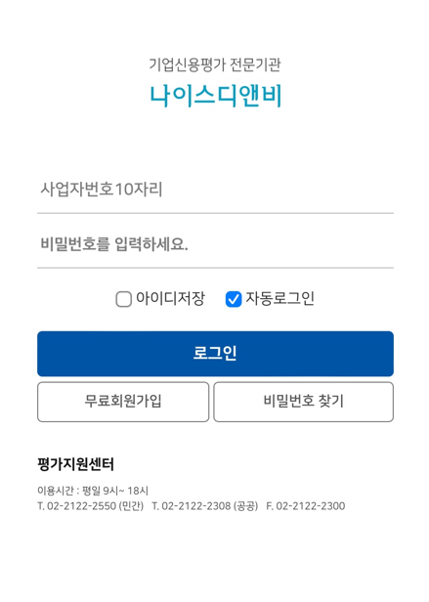

구분 | 카카오알림톡 발송 _ 로그인 화면
※ 요청사항: 평가완료 후 모바일 웹페이지를 통한 만족도조사 참여
카카오알림톡 발송
식별정보 “등급제공일” + “기업명“
(평가완료 알림톡 동일기준 적용)
참여하기 클릭시 모바일웹페이지 로그인 화면으로 링크 적용
- 발송대상 : nicers 기준 동일 (당좌, 아파트, TCB 제외)
발송기준일 : 사용여부선택일 + 5영업일에 발송
(조달청에 발송된 기업만 해당, 재검토 및 사용안함 제외)
- 동일한 핸드폰으로 여러건 발송예정인 중복제거하여 1회만 발송
(단, 동일서비스에 한함, clip 신청기업의 경우 중복대상 미포함)
2. 로그인 화면
현재 모바일웹, 이벤트참여페이지 등 로그인 기능 동일적용
( 참고 : 마케팅수신동의 이벤트 : 로그인 후 참여하도록 설계되어 있음 )
모바일 또는 PC에서 로그인 사업자번호 기준 1회만 참여 가능
설문응답이 완료된 이후 해당 링크를 통해 동일 사업자번호로 재로그인시안내문구 제공
EX : 설문조사 응답이 완료되었습니다. -확인- 등
- 1건의 알림톡만 수신해도 다른 사업자번호로 로그인시 각각 응답 가능
(사업자번호로 각각 로그인 이후 응답 가능)
알림톡 도착
안녕하세요, 나이스디앤비에서 안내 드립니다.
2022-08-16 평가 완료된 주식회사 테스트건설의 조달청/공공기관 입찰용 신용평가 관련 만족도조사를 진행하고 있습니다.
바쁘시겠지만 아래의 바로가기를 통해 만족도조사에 참여 부탁드립니다. (13개문항, 약 3~5분 소요)
남겨주신 소중한 의견을 청취하여 서비스개선에 반영하도록 하겠습니다.
* 설문기간 : 평가완료 후 1달 이내
* 참여방법 : 모바일 또는 PC 로그인
( 1회만 참여 가능 )
[만족도 조사] 참여하기

Slide 3

구분 | 설문응답 1,2페이지
★★★★★
조달청/공공기관 입찰용
평가 만족도조사 설문지
※ 요청사항: 만족도조사 총 13문항 제공
설문응답 총 4페이지 적용
( 신청업무 / 제출업무 / 평가업무 / 후속업무 + 선택문항 )
2. 점수입력은 별 5개로 PC와 동일하게 적용
※ 다음 / 이전 버튼을 통해 이동 가능하도록 적용
조달청/공공기관 입찰용
평가 만족도조사 설문지
※ 설문조사 문항 (우수_★★★★★ / 양호_★★★★☆ /
보통_★★★☆☆ / 미흡_★★☆☆☆ / 불만_★☆☆☆☆)
※ 설문조사 문항 (우수_★★★★★ / 양호_★★★★☆ /
보통_★★★☆☆ / 미흡_★★☆☆☆ / 불만_★☆☆☆☆)
*신청업무 ( 1 / 4 )
1] 사이트의 평가신청 및 입금기능은 이해하기 쉽고, 편리하게 구현되어 있습니까?
*제출업무 ( 2 / 4 )
4] 자료입력/전송/서류제출 과정에서 상담원(CS)의 안내는 성실하고, 정확하게 이루어졌습니까?
2] 평가신청과 관련된 상담원(CS)안내는 성실하고, 정확하게 이루어졌습니까?
5] 자료입력/전송/서류제출 기능은 절차상 이해하기 쉽고, 편리하게 구현되어 있습니까?
3] 평가신청 기능은 전산오류(장애) 또는 지연없이 적절히 작동했습니까?
6] 자료입력/전송/서류제출 기능은 전산오류(장애) 또는 지연없이 적절히 작동했습니까?
다 음
이 전
다 음

Slide 4
구분 | 설문응답 3,4페이지
★★★★★
※ 요청사항: 만족도조사 총 13문항 제공
3. 4페이지의 경우 선택문항 등 관련하여 1~3페이지보다 내용이 많음,
( 4페이지의 경우 선택문항까지 포함하여 개발하여 주시기 바랍니다.
텍스트 입력 길이는 PC와 동일하게 적용 )
12번문항 “아니오“ → 텍스트입력창 추가 사유입력 필수
13번문항 “예“ → 텍스트입력창 추가 사유입력 필수
( PC기준 기능 동일하게 구현되도록 적용 )
※ 다음 / 이전 버튼을 통해 이동 가능하도록 적용
조달청/공공기관 입찰용
평가 만족도조사 설문지
*후속업무 ( 4 / 4 )
10] 평가완료 후, 입찰에 활용하기 위한 등급서 조회/출력/전송 등의 기능은 신속/정확하게 진행되었습니까?
※ 설문조사 문항 (우수_★★★★★ / 양호_★★★★☆ /
보통_★★★☆☆ / 미흡_★★☆☆☆ / 불만_★☆☆☆☆)
*평가업무 ( 3 / 4 )
7] 평가진행 담당연구원은 관련 업무 전문성을 보유하고 상담 요청시 적절하게 응대하였습니까?
11] 평가완료 후, 후속조치에 있어서 상담원(CS)의 응대는 성실하고 정확하게 이루어 졌습니까?
12] 다음 평가시에도 당사에게 신용평가를 의뢰하시겠습니까?
8] 평가진행 과정에서 사전에 안내 받은 완료예정일, 완료예정시간을 준수하였습니까?
13] 평가진행 전 과정에서 부적절한 금품 및 향응 또는 강압적인 상품판매 요구 등을 받으신 적이 있었습니까?
9] 스스로 판단할 때, 평가 등급은 합리적인 기준에 의하여 적정하게 산정되었습니까?
*선택문항 ( 필수응답사항 X )
※ 기타 의견/불만사항/제안 자유롭게 작성
※ 칭찬사항 또는 나이스디앤비 직원 추천
이 전
다 음
이 전
다 음

Slide 5


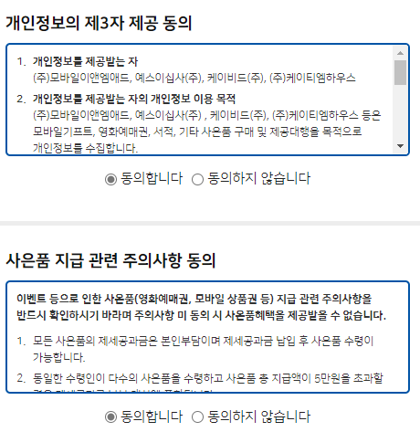
구분 | 응답저정보입력 및 동의절차
응답자 정보입력 및 동의
※ 요청사항: 응답자정보입력 및 동의절차
개인정보 제3자 제공 동의 (스크롤 적용, PC 기준 동의내용 동일)
사은품 지급 관련 주의사항 동의 (스크롤 적용, PC 기준 내용 일부 수정)
응답자정보 입력 (핸드폰번호만 입력)
※ 사은품 지급 주의사항은 구성과 순서, 강조문구색 등 일부 수정
(PC도 추후 수정 예정)
※ 동의 페이지는 현재 개발되어 운영중인 마케팅정보 수신동의 화면 디자인 및 구성 최대한 활용하여 주세요 ^^
※ 동의하지 않습니다 체크한 경우에도 응답자 정보입력은 필수
※ 다음 / 이전 버튼을 통해 이동 가능하도록 적용
[ 필수 ]
동의문구 (개인정보는 PC와 동일, 주의사항은 수정)
* 개인정보의 제3자 제공 동의
개인정보를 제공받는 자
2.개인정보를 제공받는 자의 개인정보 이용 목적
티아이커머스, 윈큐브마케팅, (주)모바일이앤엠애드, 예스이십사(주) , 케이비드(주), (주)케이티엠하우스 등은 모바일기프트, 영화예매권, 서적, 기타 사은품 구매 및 제공대행을 목적으로 개인정보를 수집합니다.
등…
* 사은품 지급 관련 주의사항 동의문구
사은품(모바일 상품권 등) 지급 관련 주의사항을 반드시 확인하시기 바라며 주의사항 미 동의 시 사은품 혜택을 제공받을 수 없습니다
사은품은 만족도설문 응답완료일 기준 최대 2개월 내 지급됩니다.
사은품은 핸드폰번호 당 월 1회(응답완료일 기준) 응모제한이 적용됩니다.
사은품 지급시 당사 또는 대행업체 사정에 의해 상품이 사전고지 없이 변경될 수 있으며, 타인 양도는 불가능합니다.
지급된 사은품(모바일 발송 등)에 대하여 개인 귀책사유(모바일 상품권 삭제, 유효기간 만료, 수신거부, 번호차단 등)로 인한 문제에 대해서는 책임지지 않습니다.
담당자정보 불일치, 오기 등으로 인한 미지급 사유에 대해서는 사은품 제공이 취소 또는 제한될 수 있습니다.
[ 선택 ]
[ 선택 ]
※ 개인정보의 제3자 제공동의, 사은품 지급 관련 주의사항 동의가 모두 완료된 경우 사은품이 지급됩니다.
이 전
완 료

Slide 6
구분 | 설문조사 완료
설문조사 완료
※ 설문조사 완료
모바일의 경우 응답자정보 입력 후 완료시 [응답완료] 적용
( 응답거부, 응답연기 버튼은 제공하지 않음 )
설문에 응해주셔서 감사드립니다.
나가기

Slide 7
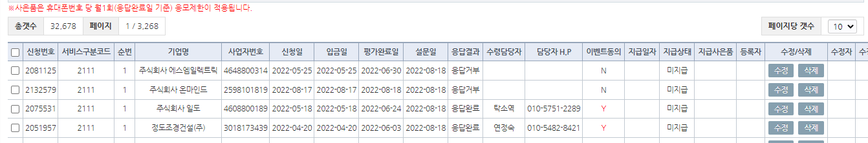
응답구분
전체
>
전체
PC
모바일
[응답구분]
PC / 모바일
※ ADMIN 평가지원 > 할인혜택관리 수정요건
검색기능 추가 : 평가지원 > 할인혜택관리 ( 전체 / PC / 모바일 )
조회항목 추가 : 평가지원 > 할인혜택관리 조회 목록 [응답결과] 다음 항목으로 [응답구분_PC / 모바일] 추가
다운로드항목 추가 : 평가지원 > 할인혜택관리 > 엑셀 다운로드 양식 [응답결과] 다음 항목으로 [응답구분_PC / 모바일] 추가

Slide 8
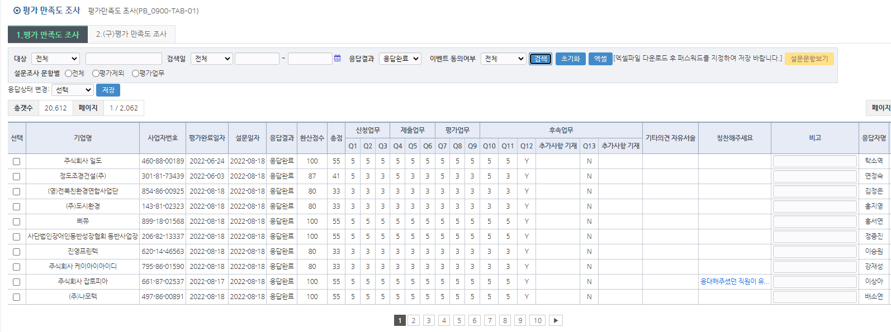
[응답구분]
PC / 모바일
※ ADMIN 공공사업 > 평가만족도조사 수정요건
조회항목 추가 : 공공사업 > 평가만족도조사 > 조회목록 [응답결과] 다음 항목으로 [응답구분_PC / 모바일] 추가

Slide 9
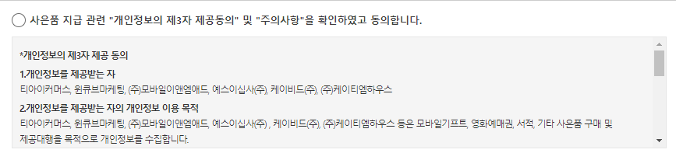
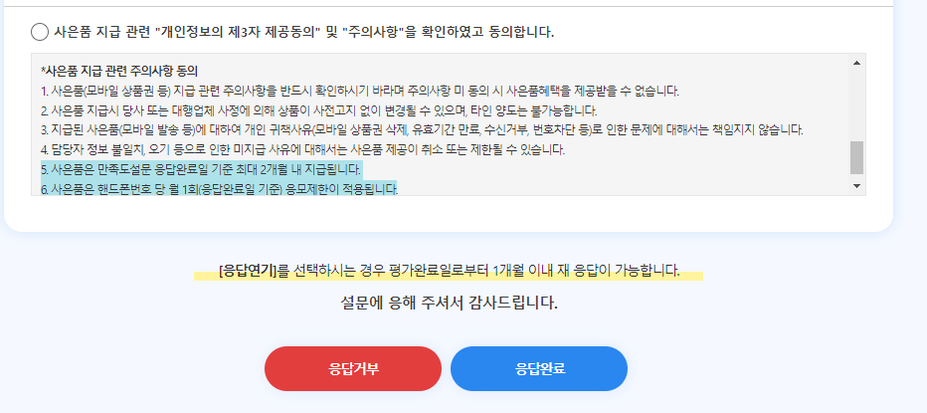
사은품 지급 관련 주의사항을 확인하지 못했다는 민원 다수 발생
5번, 6번 문구색 강조
※ NICERS 평가만족도조사 팝업 동의란 수정요건
동의란 초기화면에서 사은품지급관련 주의사항을 우선 보이도록 위치 변경 : 개인정보의 제3자 제공동의를 아래쪽으로 이동
사은품 지급 관련 주의사항 동의 5~6번 붉은색으로 문구 강조 : 민원 대응용

